Slide 1
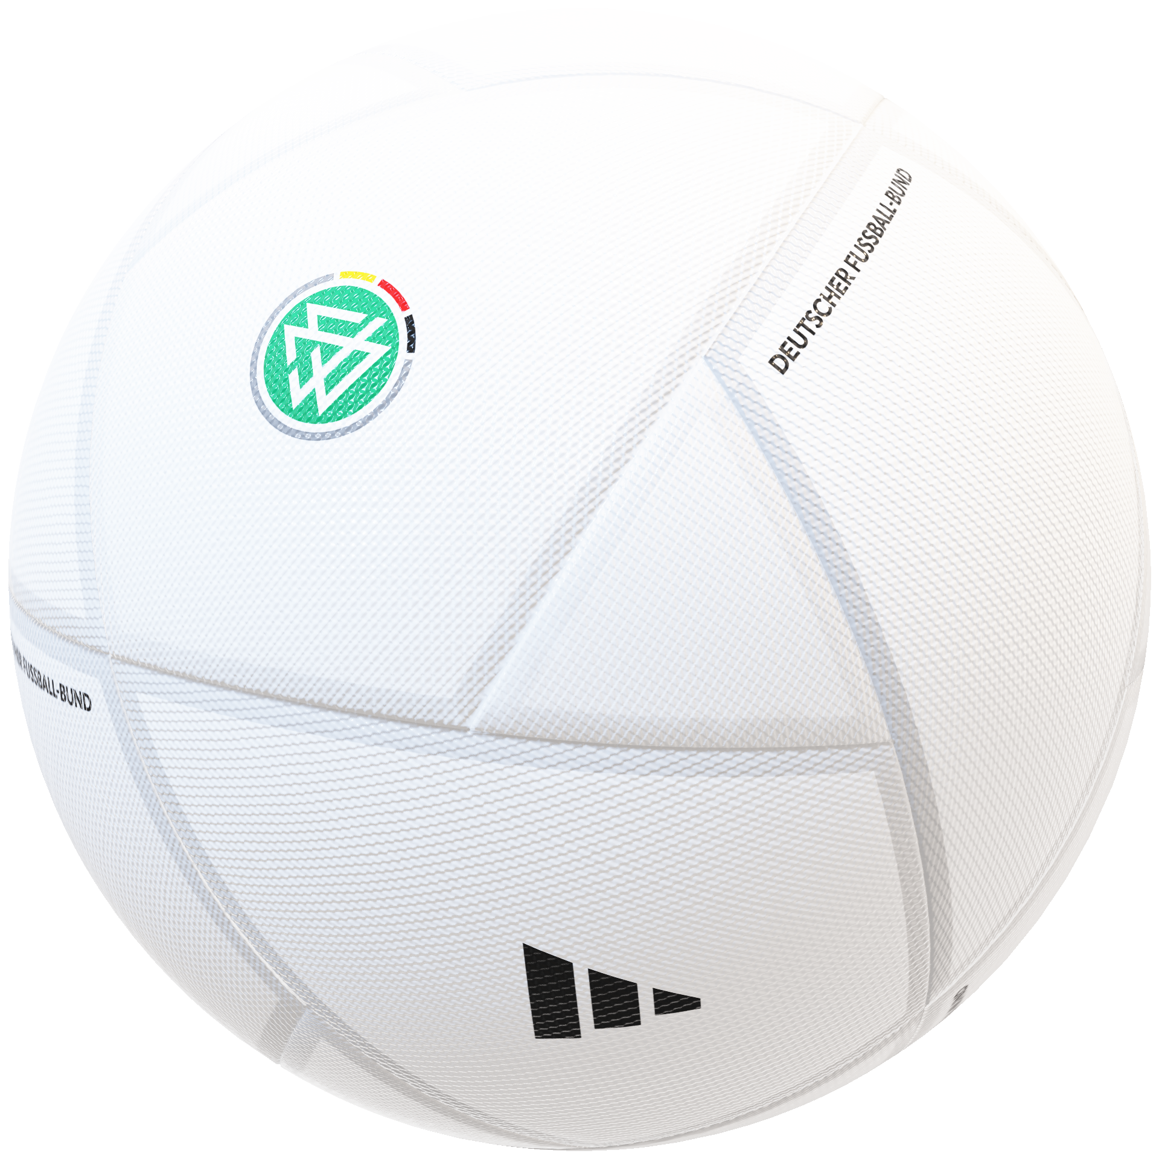
TRAININGS-
PHILOSOPHIE
DEUTSCHLAND
Entwicklung individueller
Qualität

Slide 2
KOMPETENZTEAM
TRAININGSPHILOSOPHIE DEUTSCHLAND
FREUDE
INTENSITÄT
WIEDERHOLUNG
JEDE*R SPIELER*IN
JEDE POSITION
15 MIN. WARM-UP
30 MIN. SPIELBLOCK
U8 – U16
MIND. 48 MIN. / WOCHE
BESTE
TRAININGSEINHEIT
TRAININGS-
PHILOSOPHIE
DEUTSCHLAND
NETTOSPIELZEIT
ENTWICKLUNGSSPIELER*IN
15 MIN. ZWISCHENBLOCK
U17 – X
MIND. 32 MIN. / WOCHE
30 MIN. SPIELBLOCK
Entwicklung individueller
Qualität
BASIS TRAININGSFORMEN 1v1 – 4v4
GLEICHZAHL
GLEICHZAHL MIT ANSPIELERN
ÜBER-/UNTERZAHL
LINIE VERTEIDIGEN / BESPIELEN
DEUTSCHER FUSSBALL-BUND

Slide 3
ANZAHL DER AKTIONEN IM LAUFE DER JUGEND
3 vs. 3 VARIANTEN vs. 7 vs. 7 VARIANTEN
32 MIN NETTO PRO SPIELER | BALLAKTIONEN | FUßBALLSPEZ. ENTSCHEIDUNGEN | ZWEIKÄMPFE | TORSCHÜSSE
1 TRAININGSEINHEIT 3 vs. 3 Varianten 7 vs. 7 Varianten | 200 50 | 200 50 | 100 30 | 25 5
10 TRAININGSEINHEITEN 3 vs. 3 Varianten 7 vs. 7 Varianten | 2.000 500 | 2.000 500 | 1.000 300 | 250 50
100 TRAININGSEINHEITEN 3 vs. 3 Varianten 7 vs. 7 Varianten | 20.000 5.000 | 20.000 5.000 | 10.000 3.000 | 2.500 500
1.000 TRAININGSEINHEITEN 3 vs. 3 Varianten 7 vs. 7 Varianten | 200.000 50.000 | 200.000 50.000 | 100.000 30.000 | 25.000 5.000

Slide 4
ENTWICKLUNG DES DEUTSCHEN NACHWUCHSFUßBALLS
SEIT 2010

Slide 5



1
BELASTUNGSSTEUERUNG DER PROFIS WURDE AUF DEN NACHWUCHSFUßBALL ÜBERTRAGEN
Wie lange spielt man 4vs4 pro Woche?
Nettospielzeit
pro Spieler
Abrufen vs.
Entwickeln

Slide 6

2
„RONDOISIERUNG“ UND TAKTISIERUNG
DES NACHWUCHSFUßBALLS
EINFÜHRUNG DER VIDEOANALYSE
Wer orientiert sich an wem?
Don’t look up!

Slide 7

IMMER, WENN WIR UNS FÜR EINEN TRAININGSINHALT ENTSCHEIDEN, ENTSCHEIDEN WIR UNS GEGEN EINEN ANDEREN TRAININGSINHALT.
„WAS TRAINIEREN WIR HEUTE NICHT?“

Slide 8
DIE BESTE TRAININGSEINHEIT (6-18 JAHRE)
MINDESTENS 2x PRO WOCHE OHNE SPIEL-ERSATZTRAINING UND IN JEDER WOCHE
ÜBUNG UND DAUER | INHALT | TRAININGSZIELE
12 – 15 Minuten | - Jedes Kind mit einem Ball Dribbling und Finten Üben + Fangspiele mit und ohne Ball | Viele Ballkontakte und wenig Standzeiten, um Technik zu entwickeln/ Spielfähigkeit erarbeiten
4 – 5 x 3 Minuten (ca. 1 Minute Pause) 3 vs. 3 Varianten | - 3 vs. 3 Varianten aus dem Video | Ganzheitliche Entwicklung der Spieler und Spielerinnen (körperlich /technisch / Spielverständnis und Freude am Fußball)
12 – 15 Minuten Technik in hoher Wiederholung | Möglichst viele Wiederholungen mit dem Ball: Dribbeln, Passen, Ballmitnahmen in verschiedene Richtungen und Torschuss + Wettrennspiele mit und ohne Ball | Wiederholungen von relevanten Fußballaktionen ermöglichen und wenig Standzeiten zulassen / Spielfähigkeit erarbeiten
4 – 5 x 3 Minuten (ca. 1 Minute Pause) 3 vs. 3 Varianten | - 1 vs. 1 bis 3 vs. 3 Varianten aus dem Video | Ganzheitliche Entwicklung der Spieler und Spielerinnen (körperlich / technisch / Spielverständnis und Freude am Fußball)

Slide 9
COACHING
FUNDAMENT

Slide 10


DAS COACHING FUNDAMENT
COACHING
Direktes Umschalten organisieren (neuer Ball / „shot clock“)
UND MIT DER STIMME BEGLEITEN
„ALLE GREIFEN GEMEINSAM AN UND VERTEIDIGEN GEMEINSAM“

